Slide 1
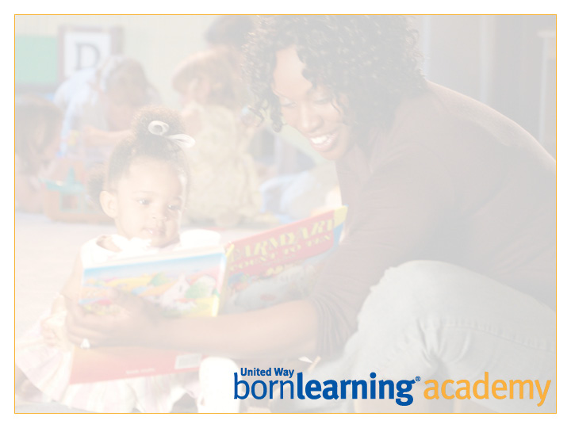
Academia United Way
Born Learning
Sesión 3

Slide 2
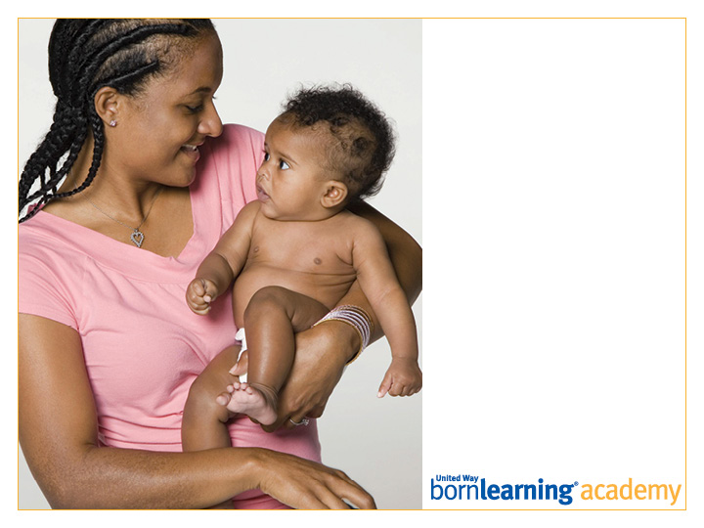
Encuesta
(Pre-survey)

Slide 3
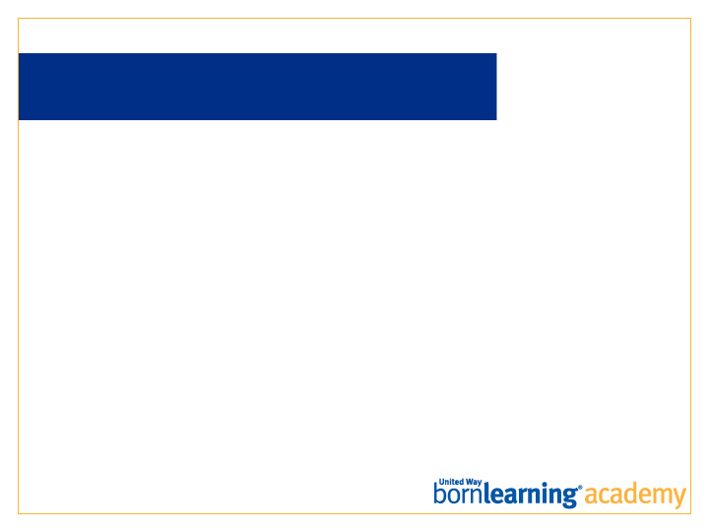
AL FINAL DE ESTA SESIÓN, LOS PARTICIPANTES SERÁN CAPACES DE:
Describir cómo el juego fomenta la alfabetización.
Hacer preguntas a los niños durante experiencias de lectura compartida.

Slide 4
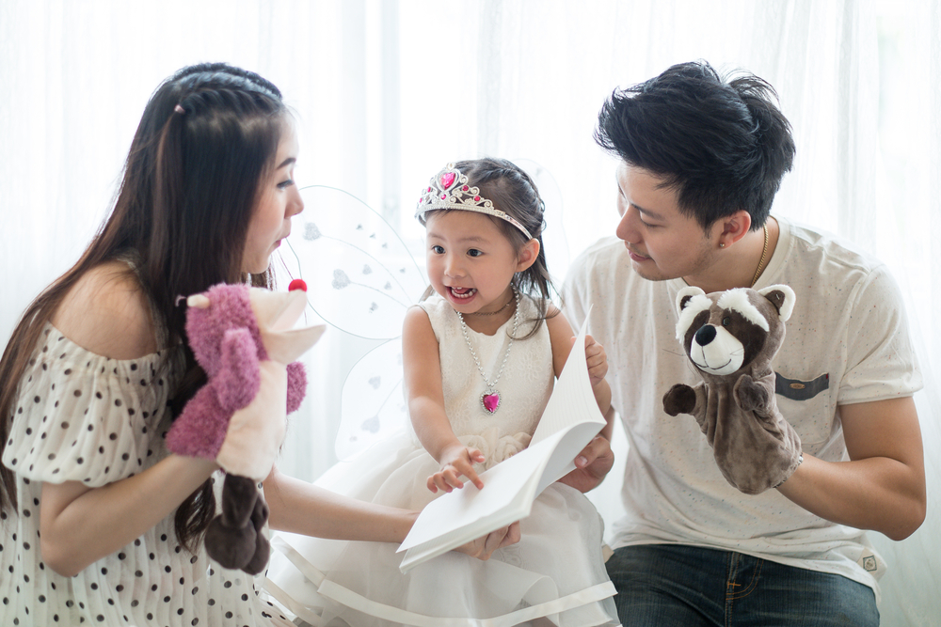
EL LENGUAJE SE APRENDE POR MEDIO DE LAS RELACIONES
El lenguaje se adquiere en los primeros años de vida, a medida que participamos en la imitación, actividades para aprender a turnarse y la comunicación verbal y no verbal.
Notes:
El aprendizaje del lenguaje requiere de un emisor y receptor que estén motivados y sintonizados. El lenguaje no puede aprenderse solo o por medio de práctica de memoria. La investigación ha demostrado que hay diferencias significativas en cómo los niños pequeños adquieren el lenguaje según la respuesta de su cuidador.

Slide 5
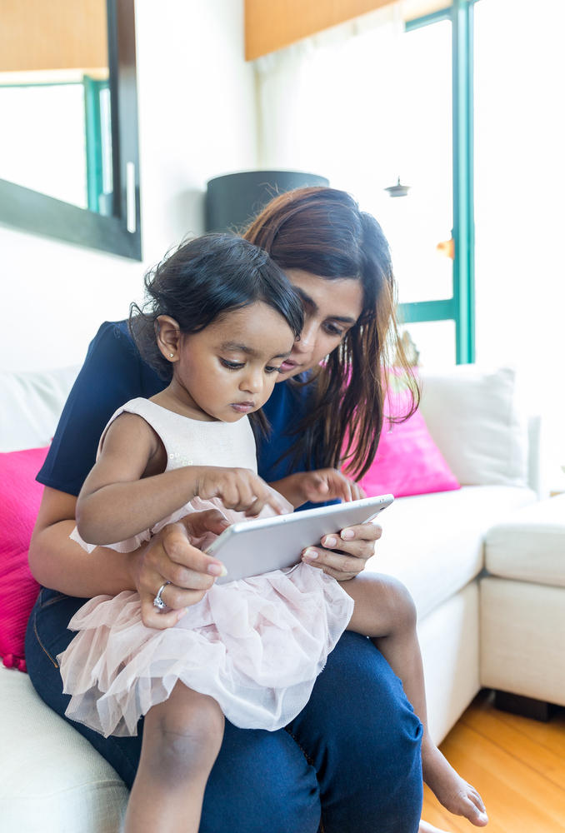
HALLAZGOS DE LA INVESTIGACIÓN
Los niños a los que se les lee tienen un vocabulario extenso y mejores habilidades de lenguaje cuando comienzan la escuela.
A los 3 años, los niños ya desarrollan muchas habilidades y actitudes respecto de la alfabetización.
Notes:
Hay buenas oportunidades para adquirir habilidades.

Slide 6
¿POR QUÉ USAR LIBROS CON NIÑOS PEQUEÑOS?
Muestra el proceso de lectura de izquierda a derecha.
Expone al niño a un mundo nuevo fascinante por medio de historias y títulos informativos.
Permite al niño oír los patrones de su lenguaje.
Conecta al niño con el adulto.
Los adultos y los niños muestran ciertas habilidades sociales-emocionales positivas cuando comparten libros.

Slide 7

RECORDATORIOS
Es importante comprender los sentimientos de su hijo. Los niños deben ser capaces de jugar con las palabras y el lenguaje.
Recuerde buscar temas que les gusten o cosas que puedan relacionar a partir de sus propias experiencias.
¡Solo piense en todos los lugares a los que irán!
Notes:
Ir a la siguiente diapositiva para ver ejemplos.

Slide 8
LECTURA COMPARTIDA: ¿QUÉ ES?
La lectura compartida permite a los adultos y niños leer juntos e interactuar con el libro a la vez.
Repetir el mismo libro ayuda a los niños a reconocer.
Aprenden algo distinto cada vez que se lee el libro.
Los adultos demuestran las estrategias de lectura.

Slide 9
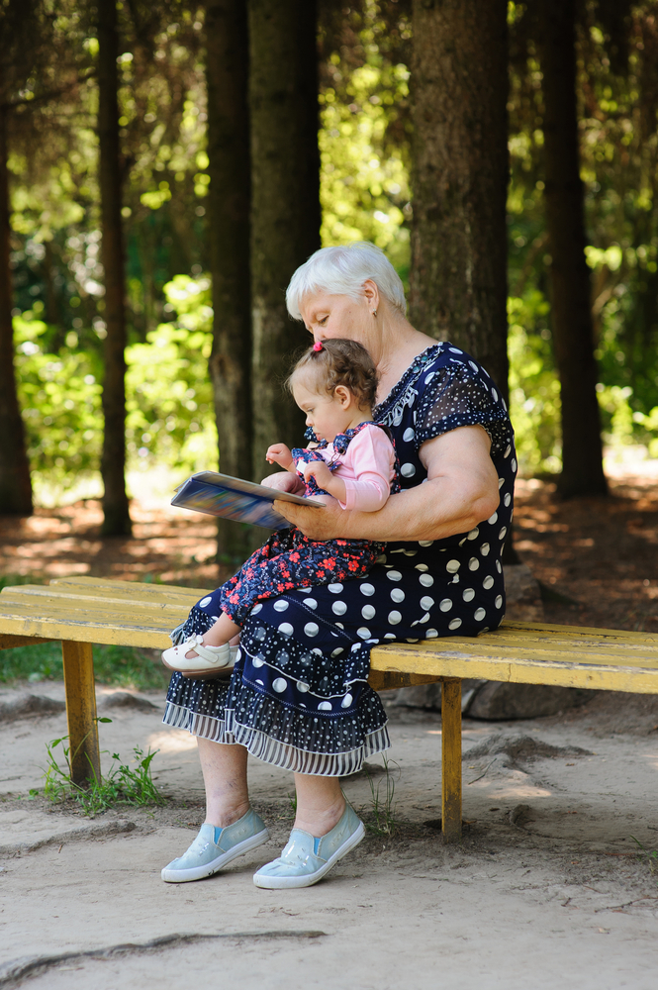
LECTURA COMPARTIDA: QUÉ HACEN LOS ADULTOS
Sostienen el libro para que los niños puedan ver las palabras e imágenes y lean con el adulto.
Señalen las palabras a medida que se lee.
Hacen una pausa y les permiten terminar las frases repetidas.
Haga preguntas sobre las imágenes en la página.
Haga conexiones con la vida real y la vida diaria o los eventos que compartió con su hijo.

Slide 10
LECTURA COMPARTIDA:
¡Haga divertida la lectura!
No importa cuándo aprendan a leer los niños, si no lo disfrutan no leerán.
Busque temas que les interesen.
Asocie los libros con la vida diaria siempre que sea posible.
Lea durante el día (carteles, paquetes, menús).

Slide 11
LECTURA COMPARTIDA:
ASOCIE CON DIVERSIÓN Y JUEGOS
Cantar y jugar con los niños les permite participar de forma activa.
Los niños pueden hacer movimientos para conectar las palabras con las acciones.
Usar canciones y juegos hace que el aprendizaje sea divertido y les permite a los niños alcanzar el éxito.
Una canción familiar les permite repetir y jugar con las palabras.
Las canciones familiares pueden conectarse con los libros.

Slide 12
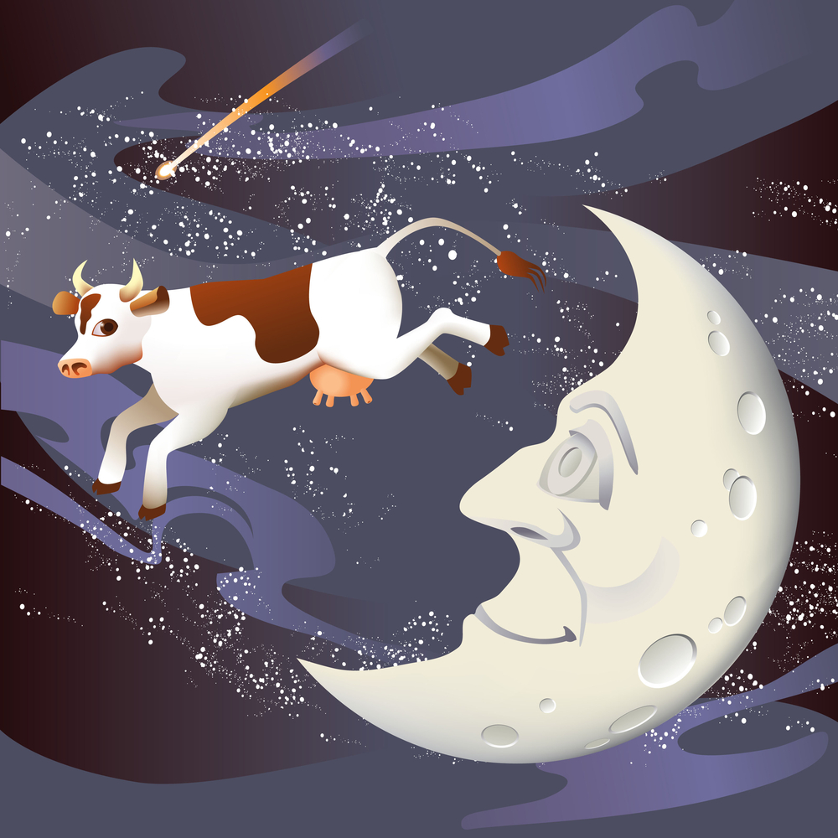
¿POR QUÉ USAR LA MÚSICA CON NIÑOS PEQUEÑOS?
Impulsa al cerebro: conecta las vías neuronales.
Influye: estimula la creatividad.
Conecta: une diversos grupos.
Transporta: en tiempo y emoción.
Conforta: seguridad y recuerdos.
¿Alguien le cantó canciones de niño a usted?

Slide 13
CANTAR CANCIONES
Twinkle, twinkle little star,
How I wonder what you are.
Up above the world so high,
Like a diamond in the sky.
Twinkle, twinkle little star,
How I wonder what you are.
Notes:
[Presentador: Esta es una actividad opcional. La puede incluir o excluir según su audiencia y el tiempo disponible. Si usa esta diapositiva, tenga una grabación de “Twinkle, Twinkle Little Star” lista para reproducir.
Primero lea “Twinkle, Twinkle Little Star”. Después reproduzca una grabación de alguien que la cante. Señale cómo el canto desacelera el lenguaje. Esto ayuda a los niños a oír los sonidos que forman las palabras].

Slide 14
APLAUDIR Y ZAPATEAR PARA
HACER GOLPES
Steg-o-saur-us,
Steg-o-saur-us,
In a swamp,
In a swamp.
Spikes upon his tail,
Sharper than a nail,
Stomp, stomp, stomp!
Stomp, stomp, stomp!
(melodía: Are you sleeping?)

Slide 15
¿POR QUÉ HACER JUEGOS CON LOS DEDOS
CON LOS NIÑOS PEQUEÑOS?
Fomenta el encanto por el ritmo y el movimiento.
Ayuda a los niños a desarrollar la creatividad.
Alienta una mayor autoestima.
Fomenta y alienta habilidades verbales y motoras.
Ayuda a un niño a observar y seguir/concentrarse.
Practique con ejemplos de juegos con los dedos.

Slide 16
RECONOCIMIENTO DE TEXTOS
ESCRITOS
VEO PALABRAS
Notes:
RECONOCIMIENTO DE TEXTOS ESCRITOS - El reconocimiento de textos escritos consiste en advertir el texto escrito en todas partes, saber cómo manipular un libro y cómo seguir las palabras en una página.
Esto incluye aprender que la escritura en inglés sigue reglas básicas, como fluir de arriba abajo, de izquierda a derecha y que el texto en la página sea aquello que lee alguien que sabe cómo hacerlo. Esto puede ser un poco distinto para algunos idiomas.
¿Por qué es importante? A medida que compartimos libros, los niños aprende en qué consisten? Los niños deben ser conscientes de las palabras antes de que puedan leerlas. Cuando los niños se sienten cómodos con los libros, pueden concentrarse en la lectura.
Advertir el texto escrito en todas partes
Saber cómo manipular un libro
Saber cómo seguir las palabras en una página
Señale los carteles que lo rodean y diga las palabras, p. ej. Nombre la caja de Cheerios (0-1)
Deje que su hijo dé vuelta las páginas (0-1)
Lea libros con su bebé y permita que lo manipule (0-1)
Reconocer carteles; hablar sobre el texto escrito que aparece en su casa, vecindario, etc. (2-3)
Ocasionalmente, siga las palabras en la página con el dedo (2-3) DEMOSTRACIÓN
Haga el juego de poner el lado derecho del libro hacia arriba, hacia atrás, etc. (2-3)
Proporciónele papel y herramientas de escritura a su hijo (4-5)
Elija un libro del taller y demuestre las siguientes palabras en una página y el juego de sostener el libro de forma adecuada

Slide 17

¿QUÉ PUEDE HACER?
Señale las palabras y los carteles que lo rodean y diga las palabras. (DETENERSE o SALIDA)
Lea libros con sus hijos y permítales que los manipulen y den vuelta las páginas.
Ocasionalmente, siga las palabras en la página con la mano (acción de barrido).
Haga el juego de poner el lado derecho de un libro hacia arriba, hacia atrás, etc.
Proporciónele papel y herramientas de escritura a su hijo.

Slide 18

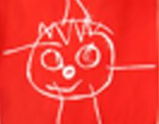
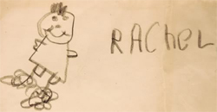
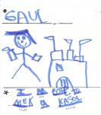
ESCRITURA
Hacer marcas
Dibujo y escritura
Escritura del nombre
Escritura de palabras
Notes:
[Presentador: Pregunte a los participantes cómo se sentirían si escribieran su nombre o dibujaran con la mano no dominante. O, alternativamente, haga que de hecho intenten hacerlo y pregunte cómo se sintió. Señale que los niños necesitan tiempo y práctica para desarrollar la capacidad física para escribir].
Cosas importantes para resaltar
A medida que los niños hacen garabatos y dibujan, practican la coordinación de ojos y manos y ejercitan los músculos de los dedos y las manos. Esto ayuda a desarrollar el control del motor fino que necesitan para escribir letras y palabras.
Aliente a sus hijos a “firmar” su nombre en los dibujos. Incluso si esto comienza como un garabato, los niños aprenden que pueden escribir algo que represente su nombre. Con posterioridad, su hijo escribirá las iniciales de su primer nombre y apellido y después el nombre completo.
Solicite a su hijo que etiquete partes de sus dibujos. Asimismo, esto ayuda a que su hijo comprenda que las letras y palabras significan cosas.

Slide 19
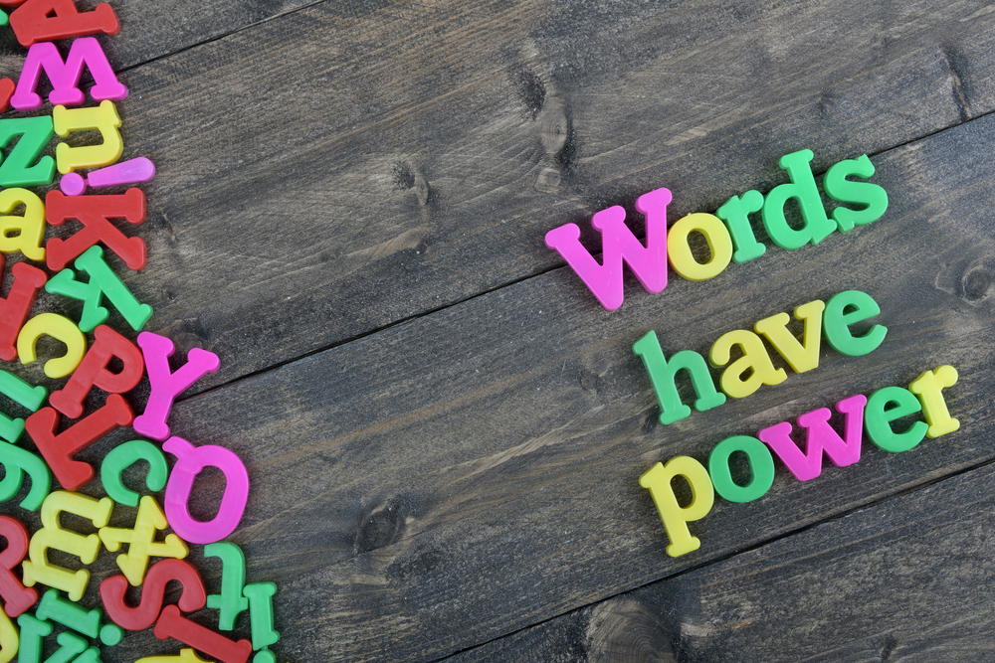
VOCABULARIO
CONOZCO LAS PALABRAS
Notes:
EL VOCABULARIO es saber los nombres de las cosas
La mayoría de los niños que ingresan a la escuela saben entre 3.000 y 5.000 palabras.
Use muchas y diversas palabras.
La mejor forma de ayudar a los niños a aprender palabras nuevas es hablar y leer con ellos.
Haga una pausa en la lectura para explicar palabras desconocidas
No etiquete solo cosas, sino también sentimientos, los suyos y los de su hijo.
Use su propio lenguaje
Por lo general, los libros incluyen palabras que no se usan en la conversación diaria.
¿Por qué es importante que los niños oigan una amplia gama de vocabulario y se expongan a muchas palabras?
Los niños deben saber el significado de las palabras para comprender lo que están leyendo.
Cuando lo piensa, sabe si está leyendo una palabra de forma correcta si la ha leído antes. La está resonando. Cuantas más palabras oigan, más listos estarán para hacer asociaciones cuando leen.
Proporcióneles palabras, ¡muchas palabras para describir su mundo, sus sentimientos y sus preguntas! El vocabulario se comienza a desarrollar al momento del nacimiento y sigue aumentando durante toda la vida del niño. Leer o compartir libros con los niños es una forma de hablar con ellos y los introduce en el mundo. Incluso si no vieron una vaca real, pueden saber que existe viendo una imagen en un libro.
Si usted tiene fluidez en un idioma que no sea inglés, la investigación demuestra que es mejor que hable con su hijo en el idioma que mejor sabe. Esto permite a su hijo oír el idioma que se habla fluido, y le permite a usted explicar muchas cosas a su hijo que quizás no pueda en inglés. El niño aprenderá conceptos y debatirá pensamientos e ideas que sean más completos y podrá traducir lo que sabe cuando llega a la escuela. Cuando nacen, los bebés pueden comprender los fonemas de todos los idiomas, pero esta capacidad se reduce si no oyen el idioma. Los niños pueden crecer bilingües con facilidad.
Lea la primera página de Caps for Sale y señale las palabras que no usamos en la conversación a diario: vendedor ambulante, gorras, ordinario, mercancías. Cuente la historia del sastre

Slide 20
¿QUÉ PUEDE HACER?
Use muchas y diversas palabras.
Hable y lea con su hijo:
“Bebé, bebé, ¿qué ves?”
Examine los sentimientos/emociones en las palabras:
“Lastimar”.
Haga una pausa en la lectura para explicar palabras desconocidas.

Slide 21

HABILIDADES NARRATIVAS
PUEDO CONTAR UNA HISTORIA
Notes:
HABILIDADES NARRATIVAS – La capacidad para describir cosas y eventos y contar historias.
Los niños empiezan oyendo historias, pero también necesitan comprender y contar historias y describir cosas. A esto se lo conoce como habilidades Narrativas y son esenciales para que los niños puedan comprender lo que están aprendiendo a leer (comprensión). Las historias tienen una estructura. Aprenda a predecir y resumir.
Esto es importante dado que poder hablar sobre lo que ocurre en una historia y explicarlo ayuda a los niños comprender el significado de lo que están leyendo. Las buenas habilidades narrativas conducen a una buena comprensión de lectura.
Nombre cosas y agregue la descripción (0-1)
Aliente la interacción haciendo una pregunta, haciendo pausas y respondiendo a sus propias preguntas. Vaya más allá de las respuestas afirmativas y negativas (0-1)
Lea una historia varias veces y deje que el niño diga lo que ocurrirá (2-3)
Haga preguntas que requieran una respuesta que no sea solo sí o no (2-3)
Permita que su hijo diga lo que está ocurriendo, 2-3 cosas consecutivas (4-5)
Edades 0-1:
Escuche a medida que el niño intenta hablar, sea paciente mientras forman sus palabras*
Cuente historias infantiles o lo que está ocurriendo, o lo que ocurrió
Relate su vida (o la del niño), cuente historias familiares
Etiquete cosas, acciones, sentimientos, ideas, hable sobre ellos
Para los infantes y niños pequeños, aliente la interacción haciendo una pregunta, haciendo pausas y respondiendo a sus propias preguntas. Use preguntas que no pueden responderse con sí o no. Esto le enseña a su hijo cómo funciona la conversación, de atrás para adelante.
Para los bebés, aliente el balbuceo. Cuando comienzan a apartar la mirada de usted, quizás estén sobreestimulados, por lo tanto, deténgase por un rato. Acepte la señal de su hijo.
Edades 2-3: (agregue estas)
Deje que su hijo vuelva a contar una historia con materiales didácticos, muñecas o títeres, o piezas de fieltro
Deje que su hijo dibuje y le diga lo que está ocurriendo en la imagen
Hable con su hijo. Podría decir: “Ponte los zapatos” o “Vamos al parque”. ¿Habló con su hijo? [¡Sí!] ¿Tenían algo para decir? [¡No!] El niño nunca debe decir una palabra.
Demuestre una conversación con un niño

Slide 22
¿QUÉ PUEDE HACER?
Nombre cosas y agregue la descripción.
Escuche a medida que los niños intentan hablar.
Cuente historias infantiles.
Relate su vida y la de ellos
Nombre a los objetos que le rodean y hable sobre ellas.
Aliente la interacción.

Slide 23
CONOCIMIENTO DE LETRAS
CONOZCO LAS LETRAS
Notes:
CONOCIMIENTO DE LETRAS - consiste en conocer que las letras son distintas entre sí, que tienen distintos nombres y hacen distintos sonidos. Los niños deben aprender que las palabras escritas están conformadas por partes más pequeñas.
Esto es importante, dado que para leer palabras escritas, los niños deben comprender que están compuestas por letras individuales, y que cada letra tiene su propio nombre y sonido
Muestre a los niños cómo se parecen y difieren las cosas (0-1)
Sienta y hable sobre formas (0-1)
Use libros de alfabeto (2-3)
Deje que el niño vea su propio nombre escrito (2-3)
Deje que el niño intente escribir letras (4-5)
Busque letras en el ambiente (4-5)
Qué puede hacer para ayudar a su hijo a aprender sobre letras:
Edades 0-1:
Edades 2-3: (agregar)
Deje que el niño vea su propio nombre escrito (¡esta es la palabra más importante para un niño!)
Juegue con letras magnéticas y otras letras de juguete (tenga muestras para exhibir, recójalas y muestre cómo un niño puede examinar la forma de la letra con las manos)
Edades 4-5: (agregar)
Juego: Día de letras Elija un día de letras, por ejemplo, día de la letra "W", haga waffles para el desayuno, coma sandía (watermelon) y beba agua (water). Salga a caminar (walk). Busque palabras que comiencen con el sonido de la letra "W".
Muestre letras de espuma, haga un juego en el que se intente buscar las letras que nos rodean.

Slide 24
LIBROS DE ALFABETO, PALABRAS QUE
COMIENZAN CON LA LETRA...
The Z Was Zapped de Chris Van Allsburg
Absolutely Awful Alphabet de Mordicai Gerstein
Bad Kitty de Nick Bruel

Slide 25
¿QUÉ PUEDE HACER?
Edad: nacimiento hasta el año
Muestre a los bebés cómo se parecen y difieren las cosas.
“Pájaro azul, amarillo, rojo, verde”.
Sienta y hable sobre formas.
Edades: 2-3
¡Use libros de alfabeto!
¡Palabras importantes para un niño!
(“Mi nombre es…”)
Juegue con letras de juguete: letras magnéticas o de espuma.

Slide 26
¿QUÉ PUEDE HACER?
Edades: 4-5
Deje que los niños simulen e intenten escribir letras usando arena.
Busque letras en el ambiente.
Cante canciones.
“A, A, A, amo la letra A.”

Slide 27

RECONOCIMIENTO FONOLÓGICO
OIGO SONIDOS
Notes:
El reconocimiento fonológico es una habilidad amplia que incluye la identificación y manipulación de unidades del lenguaje oral, partes tales como palabras, sílabas e inicios y rimas. Los niños que tienen reconocimiento fonológico pueden identificar y hacer rimas orales, aplaudir al ritmo de la cantidad de sílabas en una palabra y pueden reconocer palabras con los mismos sonidos iniciales como 'money' (dinero) y 'mother' (madre).
El reconocimiento fonémico hace referencia a la capacidad específica para concentrarse en los sonidos individuales (fonemas) en las palabras habladas, y manipularlos. Los fonemas son las unidades más pequeñas que conforman el lenguaje hablado. Los fonemas se combinan para formar sílabas y palabras. Por ejemplo, la palabra 'mat' tiene tres fonemas: /m/ /a/ /t/. Existen 44 fonemas en inglés, incluidos los sonidos representados por combinaciones de letras, como /th/. Adquirir el reconocimiento fonémico es importante, dado que es la base para las habilidades de deletreo y reconocimiento de palabras. El reconocimiento fonémico es uno de los mejores predictores de cómo aprenderán a leer los niños durante los primeros dos años de instrucción escolar.
Fuente: http://www.readingrockets.org/helping/target/phonologicalphonemic

Slide 28
¿QUÉ PUEDE HACER?
Edades 0-3
Cante canciones que se tornen familiares
Comparta libros de rimas.
(Brown Bear, Brown Bear)
Edades 4-5
Diga un trabalenguas.
Lea libros de rimas.
(We’re Going on a Bear Hunt)
Haga juegos de palabras.

Slide 29
PRACTIQUE UN MÉTODO SIMPLE
PARA RECORDARNOS LO SIGUIENTE: C A R
Comment and wait (Comente y espere).
Ask questions and wait (Haga preguntas y espere).
Respond by adding a little more (Responda añadiendo algo más).
De los Sistemas de Aprendizaje de Washington, Programa “Language Is The Key”
www.walearning.com.
Notes:
CAR es una sigla simple creada para ayudarnos a recordar el papel del cuidador receptivo durante la lectura compartida. El programa “Language Is The Key” del Instituto de Investigación de Washington trabajó de forma extensa en el método de lectura dialógico. Veremos los video clips de padres y cuidadores usando el método de lectura dialógico y tendremos la oportunidad de practicar comentar en las imágenes, hacer preguntas y responder a lo que dicen los niños.

Slide 30

¿CÓMO LO HACEMOS?
En la lectura compartida, el niño se convierte en el narrador.
El papel del adulto es indicar y reflexionar.
Notes:
Esta diapositiva comienza el debate sobre el método utilizado para la lectura dialógica. Si el papel del adulto es indicar y reflexionar, necesitamos una fórmula simple para que nos recuerde nuestro papel a medida que los niños se convierten en los narradores.

Slide 31
C A R
Comment and wait (Comente y espere).
El mono desea una vuelta.
Ask questions and wait (Haga preguntas y espere).
¿Qué crees que hará luego el mono?
Respond by adding a little more (Responda añadiendo un poco más).
¡Sí, el mono está colgando al revés!
Notes:
Ejemplos de indicaciones y expansiones de adultos usando la sigla “CAR”.

Slide 32
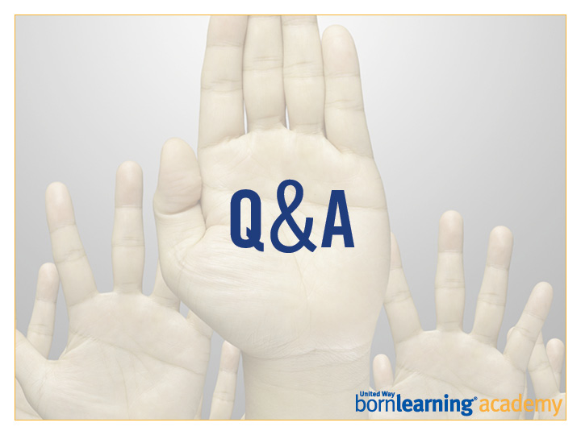

Slide 33
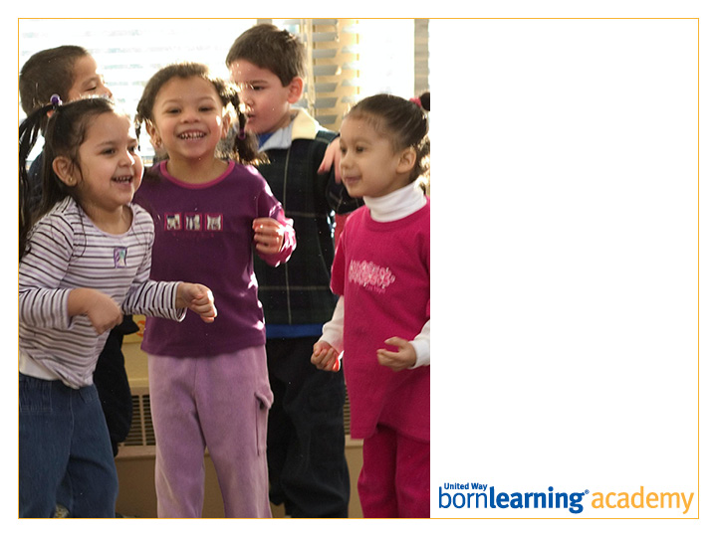
Encuesta
(Post-survey)

Slide 34
ACTIVIDAD
Recoja a sus hijos de __ y sepárense en grupos.
Cada subgrupo se reúne durante diez minutos. Las instrucciones se darán allí.

Slide 35
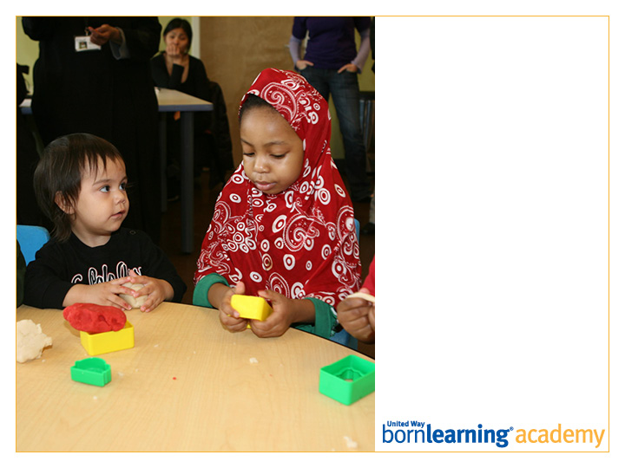
¡Gracias!
Taller 4:
FECHA Y HORA

Slide 36
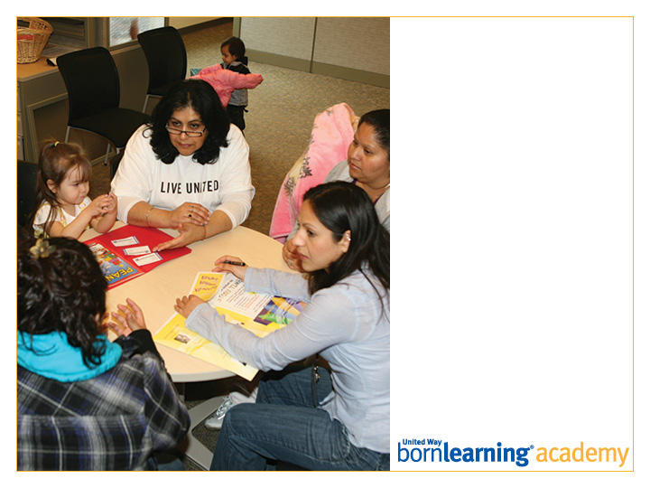
MUESTRA DE ENCABEZADO
MUESTRA

Slide 37
MUESTRA

Slide 38
MUESTRA
MUESTRA
MUESTRA

Slide 39

MUESTRA

